Slide 1
CONVEGNO
STATI GENERALI DELLA SICUREZZA
Donatella Giacopetti
Responsabile Salute, sicurezza e ambiente
Unione Energie per la Mobilità
Roma, 11 dicembre 2024

Slide 2
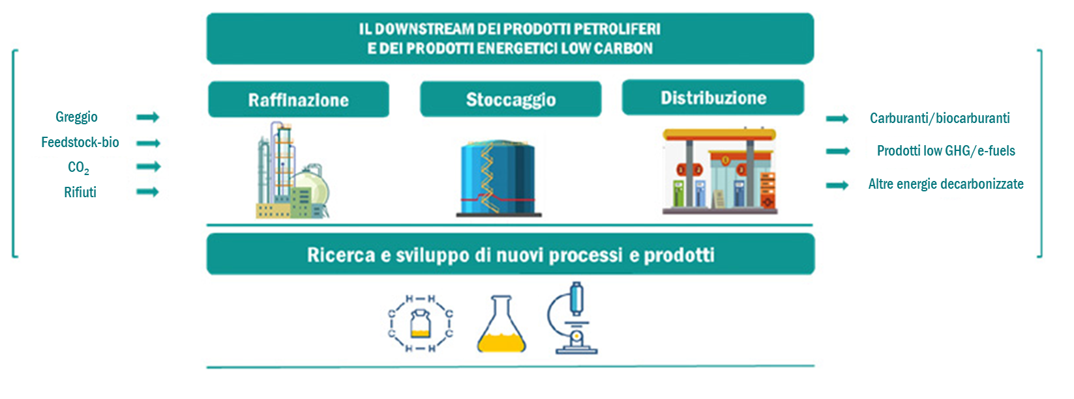
Chi è Unem
Unione Energie per la Mobilità riunisce le principali imprese che operano nei settori della raffinazione, dello stoccaggio e della distribuzione di carburanti e combustibili derivati dal petrolio e da altre materie prime rinnovabili e nella ricerca e sviluppo di nuove soluzioni low carbon
Il cambio di nome da Unione Petrolifera a Unione Energie per la Mobilità nasce dall’esigenza di rappresentare al meglio il progressivo mutamento della nostra realtà industriale e distributiva avviato da tempo in linea con il processo di decarbonizzazione
3
1

Slide 3
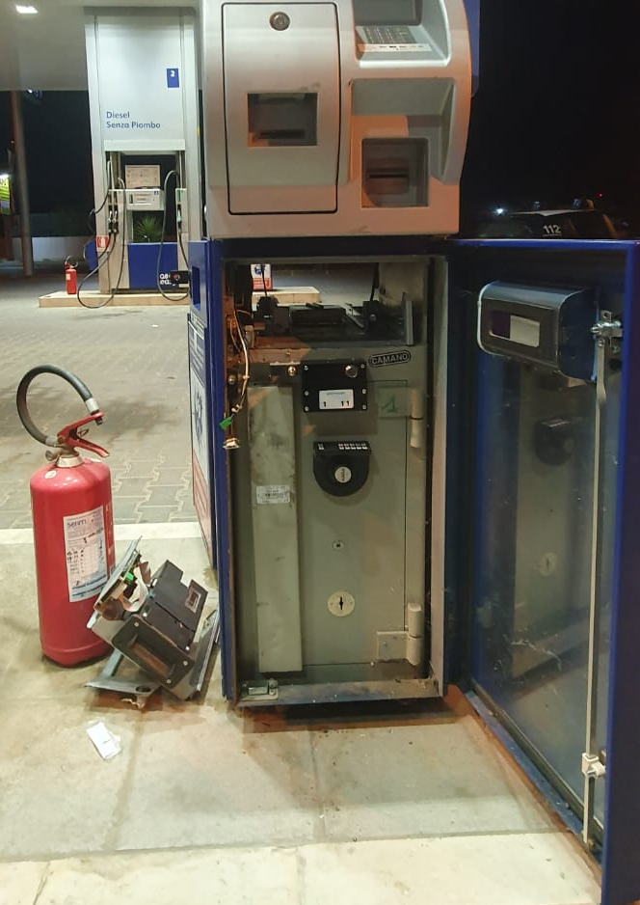
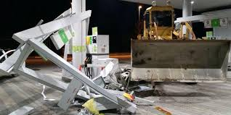
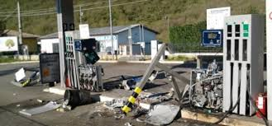
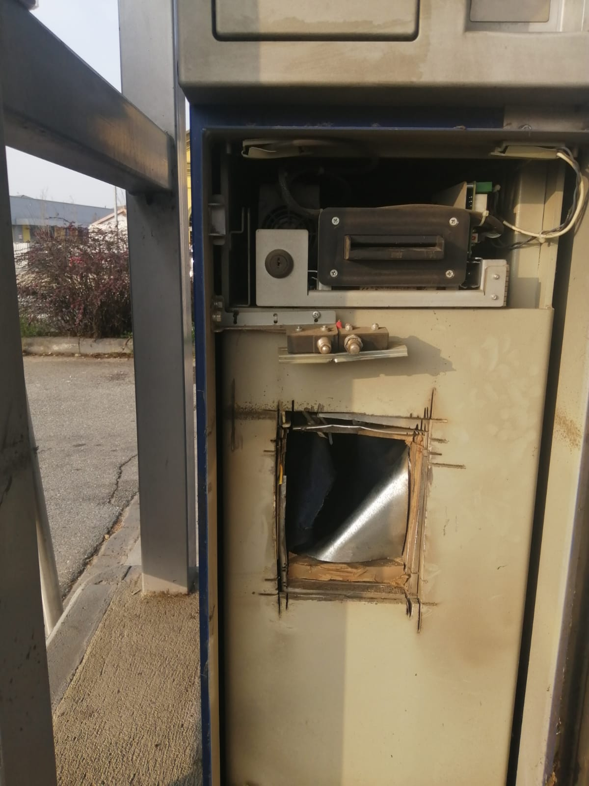
Attacchi agli accettatori di banconote (OPT) nei punti vendita carburanti
Fishing
Sradicamento
21.700 Distributori di carburanti
Esplosione
Taglio
3
2

Slide 4
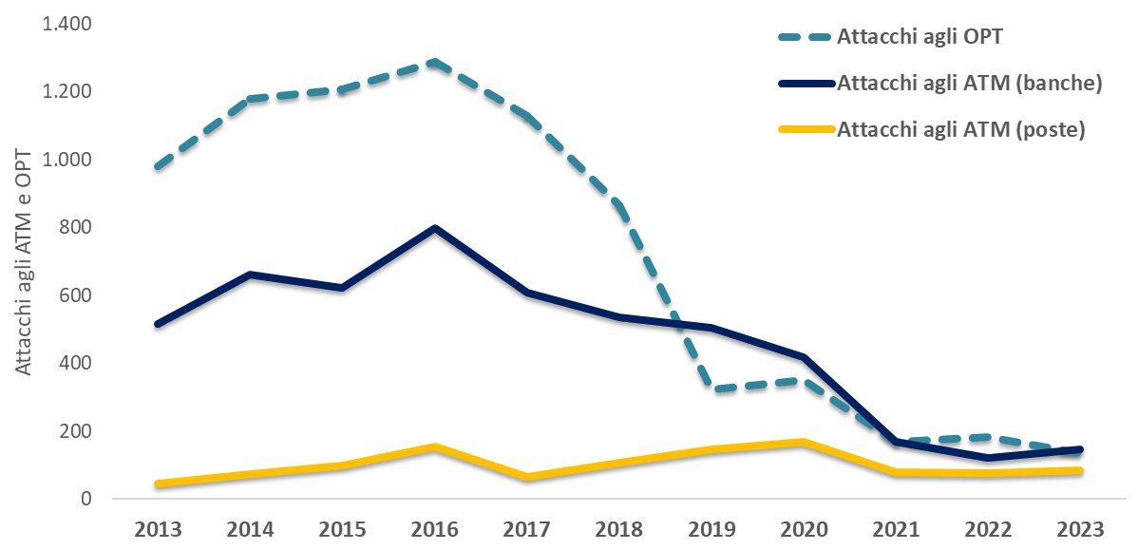
Confronto intersettoriale: ATM bancari e postali e OPT
Fonte: Rapporto Ossif 2024
3

Slide 5
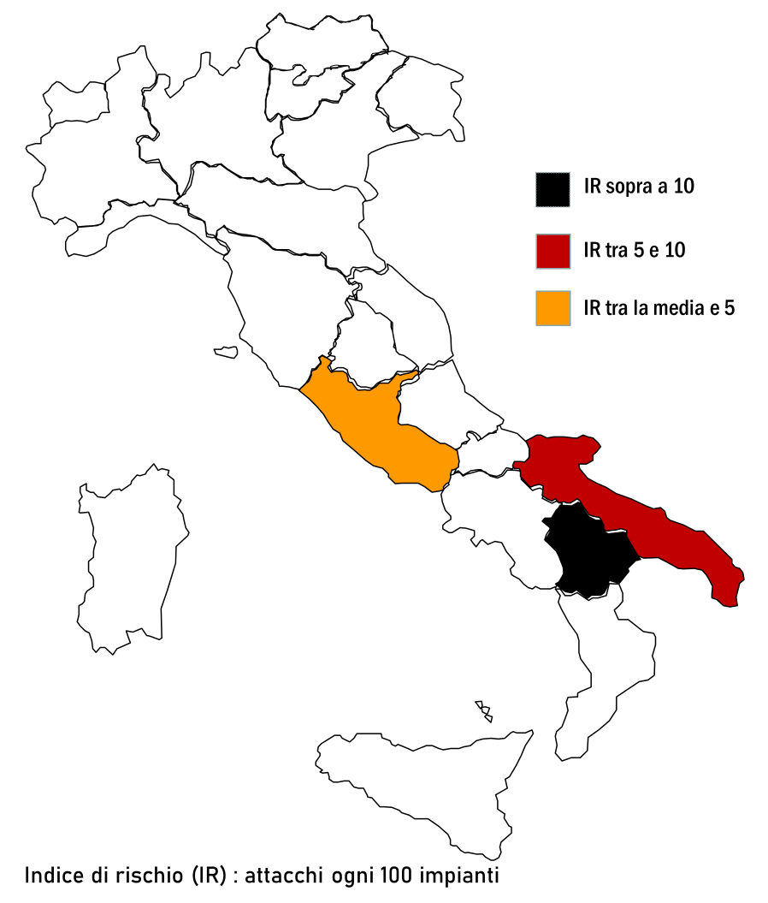
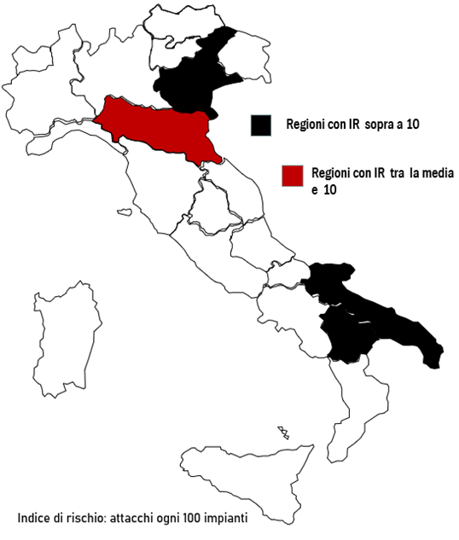
Attacchi agli OPT PPV: distribuzione territoriale dei furti agli OPT
2020
IR= 4,5
2023
IR = 1,1
Fonte: elaborazione Unem su dati associate
4

Slide 6

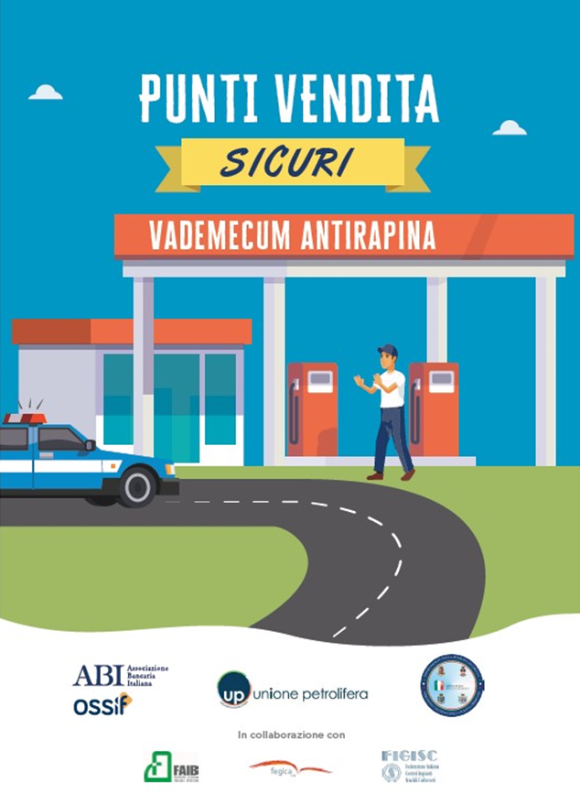
Azioni e le collaborazioni pubblico-private
Tavoli di confronto con Presidio antifrodi e OSSIF
Confronto con i settori esposti
DCPC SAC
Prefetture e FFP
Standard tecnici e progetti specifici
Dimensione e conoscenza
3 Circolari
Progetto Punti Vendita sicuri
Standard tecnici di security con Acism
9 Corsi a FFP
Progetto zero contanti
5

Slide 7
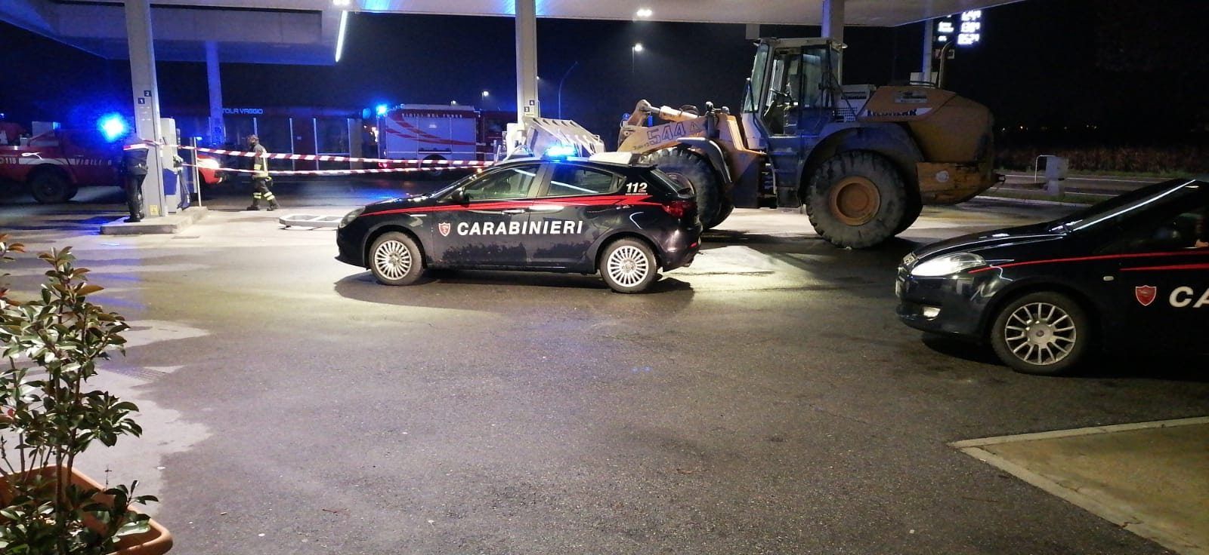
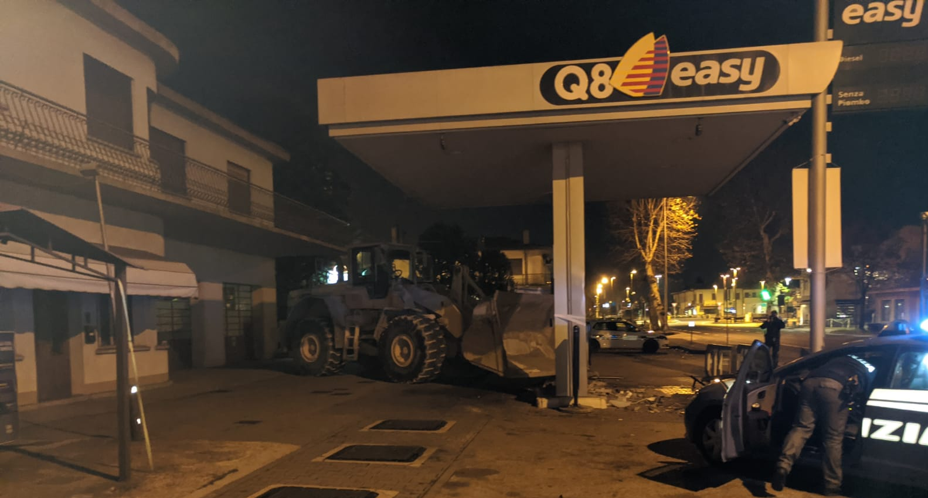
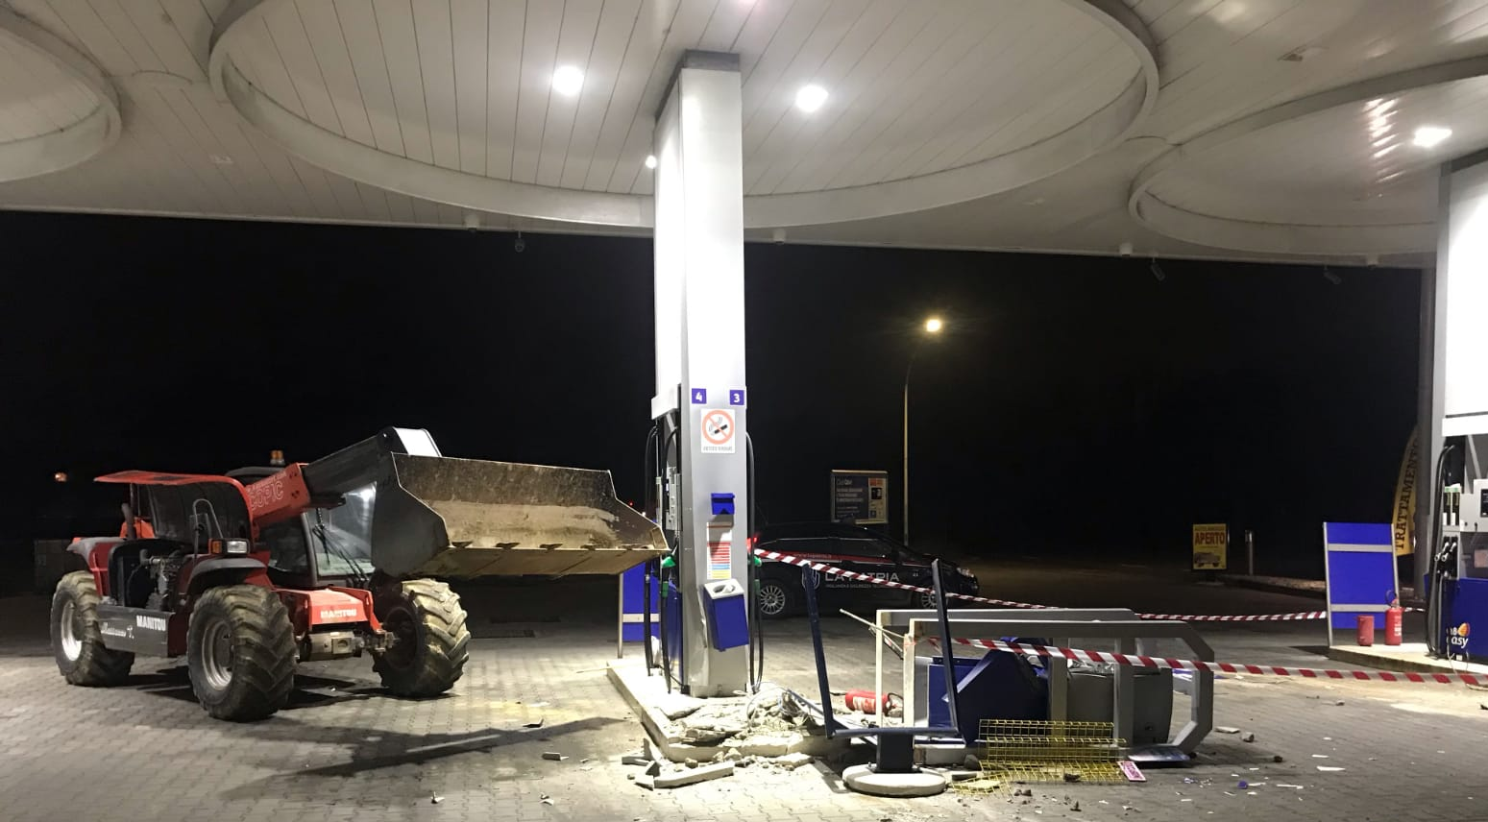
Focus recrudescenza attacchi con ruspa
Nonostante le misure messe in campo per contrastare l’abbattimento dal giugno 2020 fino a marzo 2021 si è registrata una recrudescenza degli attacchi con ruspe o con pale meccaniche, sottratte in cantieri limitrofi.
In meno di un anno sono stati registrati oltre 80 attacchi nella zona del Nord est
Conseguenze: ingenti danni alla struttura del Punto Vendita a fronte di un limitatissimo bottino.
6

Slide 8
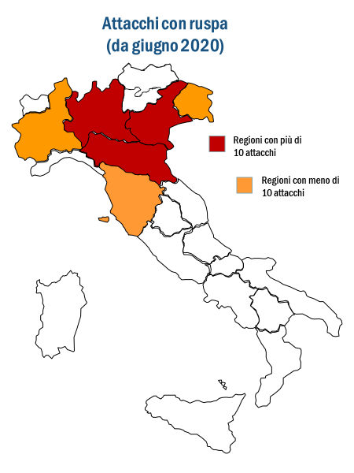
Recrudescenza attacchi con ruspa - Distribuzione geografica
7

Slide 9
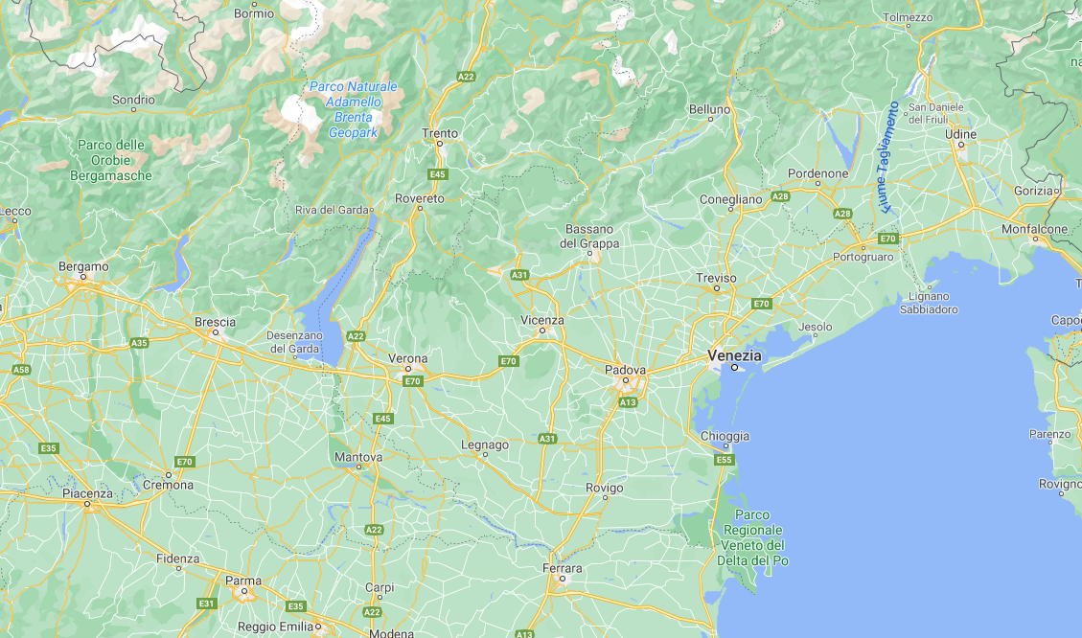
Recrudescenza attacchi con ruspa
Modus operandi: Gli attacchi sono avvenuti in orari notturni (tra le 24 e le 4) in zone extraurbane. I criminali si sono fatti più audaci con attacchi anche in pima serata (19-20) in centri urbani. Sono stati attaccati anche PV in cui era stato disabilitato l’uso del contante.
Azioni di prevenzione e contrasto: unem ha attivato con la DCPC _SAC una segnalazione degli eventi in tempo reale in modo da mettere a disposizione in maniera centralizzata il proprio patrimonio informativo. Al fenomeno è sono state dedicate dalla DCPC due circolari specifiche (17 dicembre 2020 e 2 marzo 2021)
Meno di 3 attacchi
Tra 3- 5 attacchi
Oltre 5 attacchi
8

Slide 10
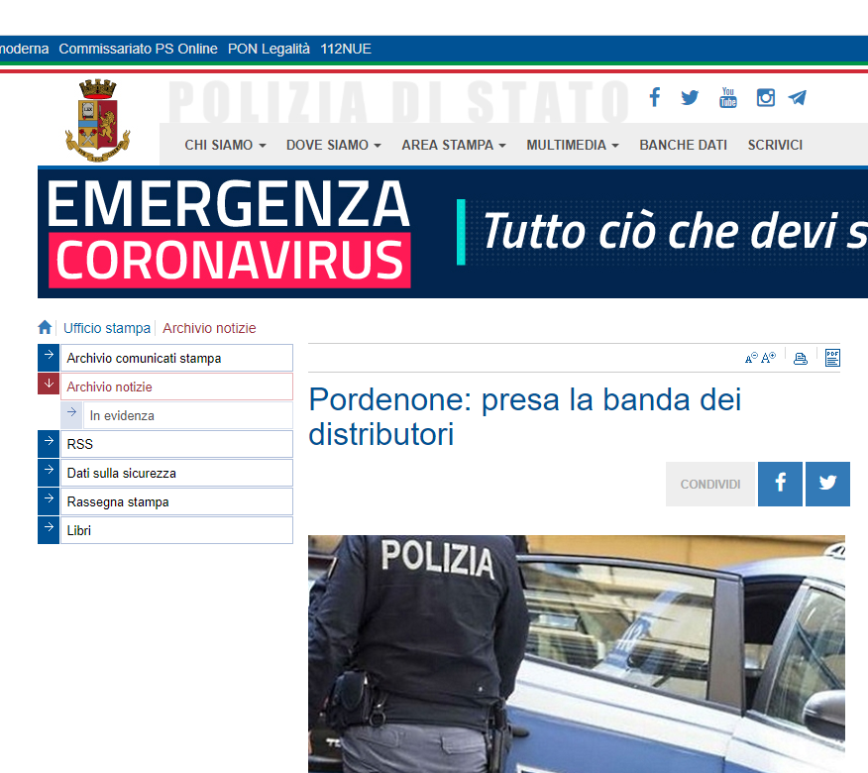
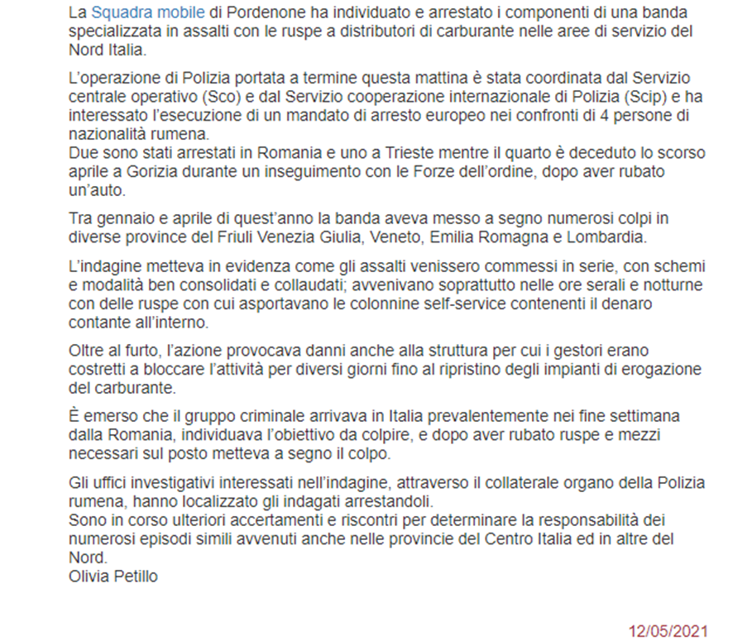
Recrudescenza attacchi con ruspa – importante operazione di polizia
9

Slide 11

Vademecum antirapina
Scopo del progetto (2020): una guida di immediata consultazione per il gestore del punto vendita carburanti, con alcuni consigli e suggerimenti su come comportarsi e cosa fare in caso di rapina.
Il comportamento umano è fondamentale per la sicurezza e per integrare le misure di difesa attiva e passiva già predisposte.
Ulteriore iniziativa di informazione/formazione per promuovere la sicurezza partecipata tra ABI/Ossif, Ministero dell’Interno - Direzione Centrale di Polizia Criminale e unem, con la collaborazione delle Associazioni dei gestori (FAIB Confesercenti, Fegica Cisl e Figisc Confcomercio)
10

Slide 12
Progetto Zero Contanti
Scopo del progetto (2017) : ridurre l’uso del contante sui punti vendita a beneficio della sicurezza e della legalità
Premesse:
Gli elevati incassi in contanti favoriscono i fenomeni di illegalità collegati all’uso del contante, come rapine e furti, con rischi potenziali sia per il personale che lavora sul punto vendita che per i clienti. Inoltre, rendono «appetibile» la rete per le attività di riciclaggio di «denaro sporco» favorendo la penetrazione nella gestione degli impianti della criminalità organizzata.
La forte incidenza della componente fiscale (66-68%) e l’esigua marginalità lorda dell’esercente/gestore rendono molto gravoso il costo della commissione bancaria rispetto ad altri esercizi commerciali e ciò può costituire un ostacolo alla diffusione del pagamento elettronico.
Proposte: misure di incentivazione, sia per il consumatore che per il gestore, per l’impiego della moneta elettronica.
Aumentare la quota dei pagamenti elettronici sulla rete comporterebbe vantaggi per lo Stato, per i consumatori e per gli esercenti.
11

Slide 13
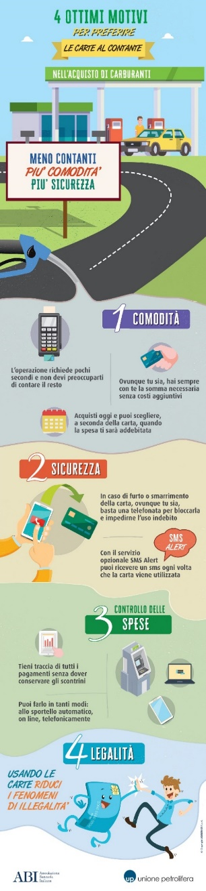
Progetto Zero Contanti: soluzioni individuate
Campagna informativa con ABI (2018)
Ridurre l’incidenza delle commissioni con contributo dello stato sulla componente fiscale
(credito imposta al 50% dal 1° luglio 2018)
Obbligo pagamenti tracciati per deducibilità fiscale di operatori professionali
(dal 1° luglio 2018)
Campagna informativa sui vantaggi del pagamento elettronico
(infografiche con ABI)
Iniziative di promozione dell’uso delle carte per i consumatori con concorsi, lotterie, etc
(Lotteria scontrini, credito d’imposta per esercenti secondo il «modello benzinai», cashback di Stato dal 1° gennaio 2021)
Riduzione dei pagamenti in contante
Dal 60% al 37%
(2016-2023)
CONTANTE RIDOTTO DI 5.5 MILIARDI IN 7 ANNI
OGGI ANCORA INTORNO A 20 MILIARDI
12

Slide 14
Progetto punti vendita sicuri
Scopo del progetto (2019): portare il fenomeno di criticità di sicurezza della rete carburanti all’attenzione del Governo e delle Forze di polizia rappresentandone le dimensioni effettive e i rischi connessi, mettendo a disposizione i dati e le informazioni in possesso del settore petrolifero per attivare sinergie sistematiche, anche di tipo informativo.
13

Slide 15




Evoluzione attacchi agli accettatori di banconote (OPT)
* Dati associate unem
Fonte: Dati Rapporto Ossif
Focus ruspe
Standard tecnici di security con Acism
Progetto zero contanti
Progetto Punti Vendita sicuri
Dati trimestrali al SAC
Dati trimestrali al SAC
Adesione a OSSIF
Tavoli di confronto con Presidio antifrodi e OSSIF
Vademecum antirapina
1° Circ. DCPC
Corsi a FFO
2° Circ DCPC
Corsi a FFO
3° Circ DCPC
Corsi a FFO
14

Slide 16

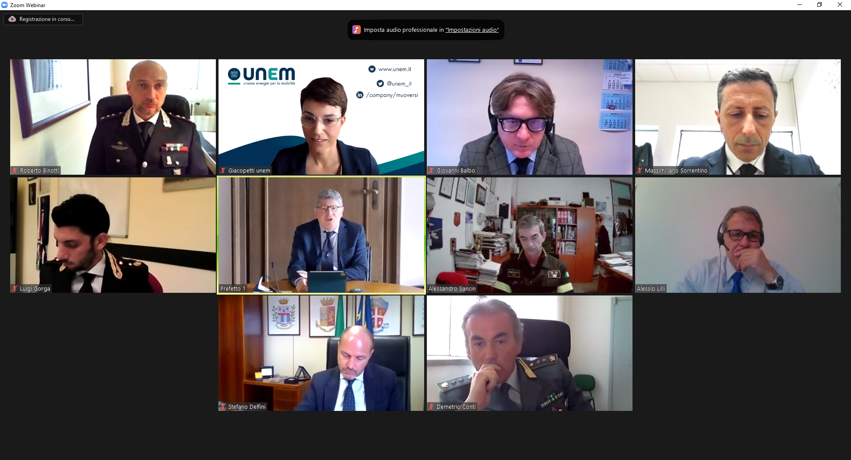
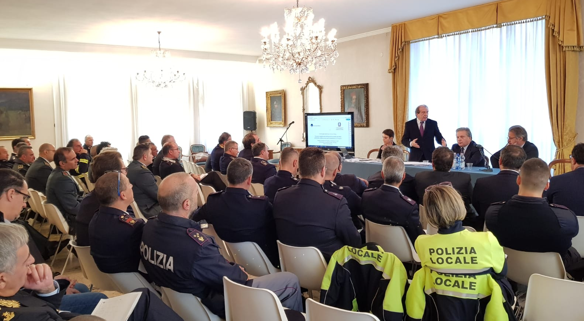
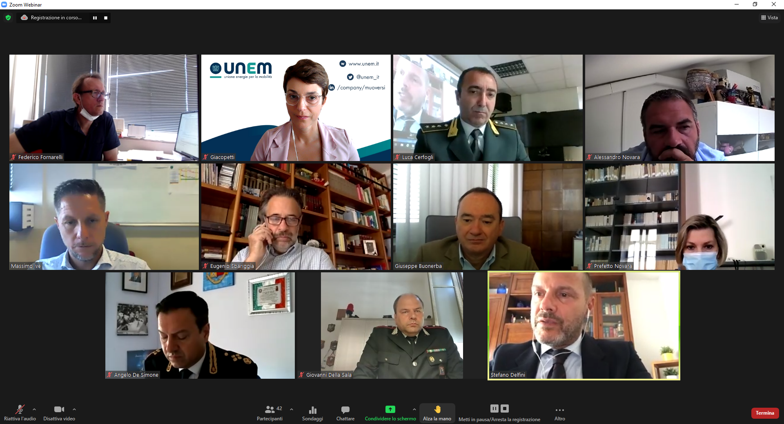
La sicurezza partecipata: i corsi per le forze di polizia
Corso Prefettura di Trento, 3 dicembre 2019
Corso Prefettura di Trieste, 27 aprile 2021
Corso Prefettura di Novara, 9 giugno 2021
15

Slide 17

Cybersecurity
Le strutture petrolifere ed energetiche sono considerate infrastrutture critiche di interesse pubblico e svolgono un ruolo di servizi essenziali
L’alto livello di automazione degli impianti di produzione e distribuzione dei carburanti e utilizzo di tecnologie IoT, per innovazione di processo, di prodotto, hanno richiesto un potenziamento della sicurezza informatica per tutelare questi sistemi “aperti” e connessi
16

Slide 18
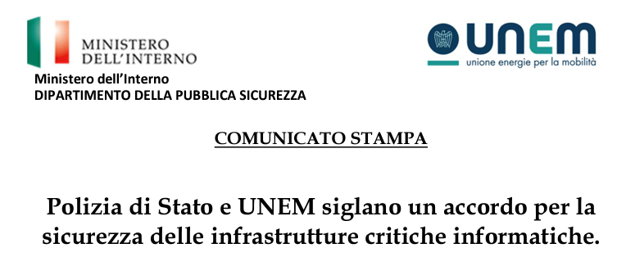
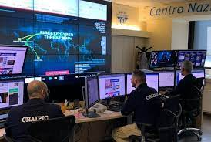
La sicurezza partecipata per la prevenzione di crimini informatici
CNAIPIC
unem
Aziende associate
(Dicembre 2022)
CNAIPIC - Centro Nazionale Anticrimine Informatico per la Protezione delle Infrastrutture Critiche.
17

Slide 19
Conclusioni
Individuazione di soluzioni condivise per prevenzione e mitigazione dei fenomeni criminali, grazie a collaborazioni strutturate con altre Associazioni quali ABI/Ossif.
Conseguimento di risultati concreti grazie alla proficua collaborazione con la Direzione Centrale della Polizia Criminale - Servizio Analisi Criminale del Ministero Interno per centralizzazione e trasferimento delle informazioni alle forze di polizia sul territorio.
Iniziative di “sicurezza partecipata” con la formazione congiunta pubblico/privato per mettere a disposizione di tutti il patrimonio informativo sui fenomeni criminali.
18

Slide 20
19

